Slide 1





PHÒNG GD & ĐT QUẬN LONG BIÊN
TRƯỜNG TIỂU HỌC THẠCH BÀN A
MÔN:TIẾNG VIỆT
ĐỌC: HẠT THÓC

Slide 2


Slide 3
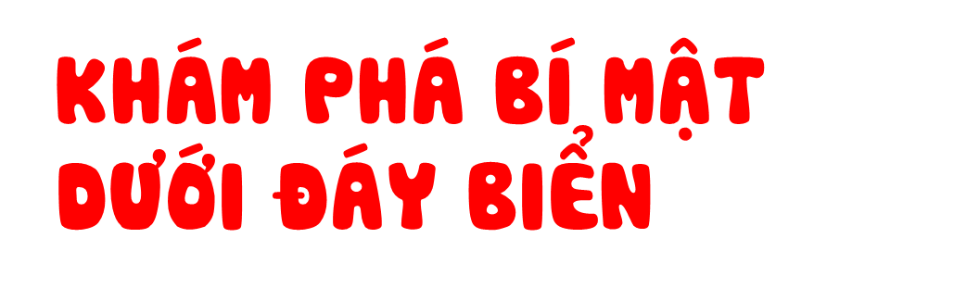

START

Slide 4


Từ ngữ nào phù hợp khi nói về đặc điểm của công việc trồng lúa?
vất vả
dễ dàng
vất vả
nhanh chóng
nhàn rỗi

Slide 5
Chúng ta nên có thái độ như thế nào với những người nông dân?
Tôn trọng và biết ơn
Khinh bỉ
Tôn trọng và biết ơn
Xem thường

Slide 6
Loài cây nào được nhắc đến trong bài Mùa vàng?
Cây lúa!
Cây nho
Cây cam
Cây táo
Cây lúa!
Notes:
Từ câu này, GV dẫn dắt vào bài mới hôm nay luôn nhé

Slide 7

Giải câu đố:
Hạt gì nho nhỏ
Trong trắng, ngoài vàng
Xay, giã, giần, sàng
Nấu thành cơm dẻo?
(Là hạt gì?)

Slide 8
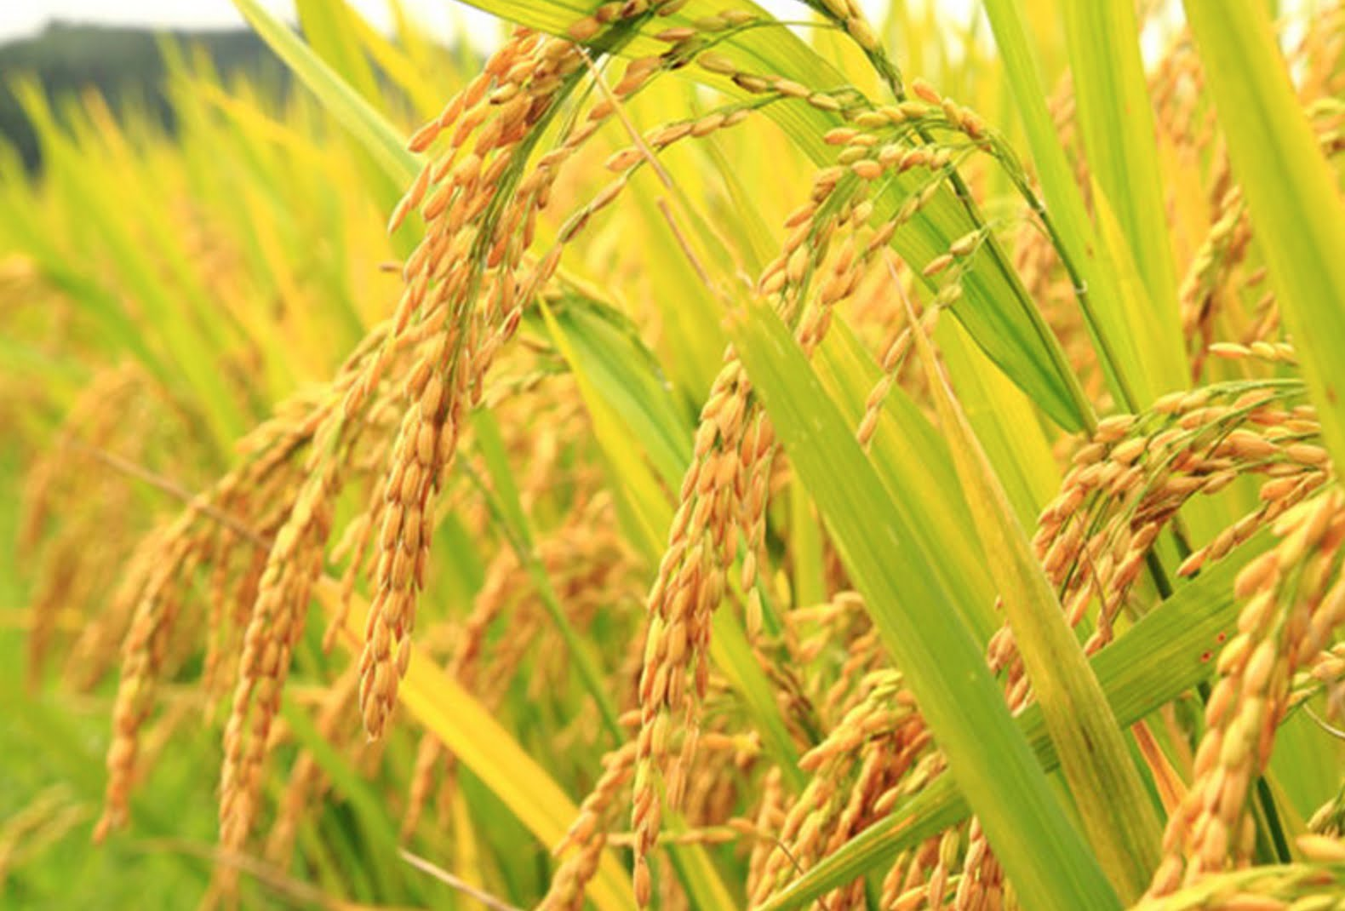
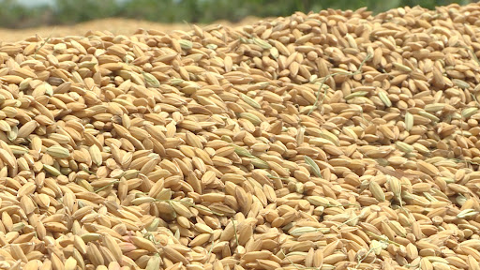
Hạt thóc

Slide 9
Tiếng Việt
Bài 7: Hạt thóc
Thứ hai ngày 14 tháng 2 năm 2022
Trang 31

Slide 10



Yêu cầu cần đạt:
1
Đọc đúng, rõ ràng, lưu loát
2
Biết ngắt nghỉ hơi đúng khi đọc bài.
3
Hiểu được nghĩa của một số từ và nội dung bài.

Slide 11
HẠT THÓC
Tôi chỉ là hạt thóc
Sinh ra trên cánh đồng
Giấu trong mình câu chuyện
Một cuộc đời bão dông.
Dẫu hình hài bé nhỏ
Tôi trải cả bốn mùa
Dẫu bây giờ bình dị
Tôi có từ ngàn xưa.
Tôi ngậm ánh nắng sớm
Tôi uống giọt sương mai
Tôi sống qua bão lũ
Tôi chịu nhiều thiên tai.
Tôi chỉ là hạt thóc
Không biết hát biết cười
Nhưng tôi luôn có ích
Vì nuôi sống con người.

Slide 12

LUYỆN ĐỌC TỪ KHÓ:

Slide 13




HẠT THÓC
Tôi chỉ là hạt thóc
Sinh ra trên cánh đồng
Giấu trong mình câu chuyện
Một cuộc đời bão dông.
Dẫu hình hài bé nhỏ
Tôi trải cả bốn mùa
Dẫu bây giờ bình dị
Tôi có từ ngàn xưa.
Tôi ngậm ánh nắng sớm
Tôi uống giọt sương mai
Tôi sống qua bão lũ
Tôi chịu nhiều thiên tai.
Tôi chỉ là hạt thóc
Không biết hát biết cười
Nhưng tôi luôn có ích
Vì nuôi sống con người.
Notes:
GV đọc mẫu toàn bài, cả lớp đọc thầm theo (nên cho Hs nhìn trong SGK)
GV chú ý HDHS đọc đúng giọng điệu, ngắt nghỉ, nhấn giọng, đặc biệt là giọng của nhân vật
GV linh động từ khó đọc theo đúng địa phương nhé!

Slide 14
HẠT THÓC
Tôi chỉ là hạt thóc
Sinh ra trên cánh đồng
Giấu trong mình câu chuyện
Một cuộc đời bão dông.
Dẫu hình hài bé nhỏ
Tôi trải cả bốn mùa
Dẫu bây giờ bình dị
Tôi có từ ngàn xưa.
Tôi ngậm ánh nắng sớm
Tôi uống giọt sương mai
Tôi sống qua bão lũ
Tôi chịu nhiều thiên tai.
Tôi chỉ là hạt thóc
Không biết hát biết cười
Nhưng tôi luôn có ích
Vì nuôi sống con người.
Notes:
Đọc nối tiếp
Đọc theo nhóm, cặp

Slide 15
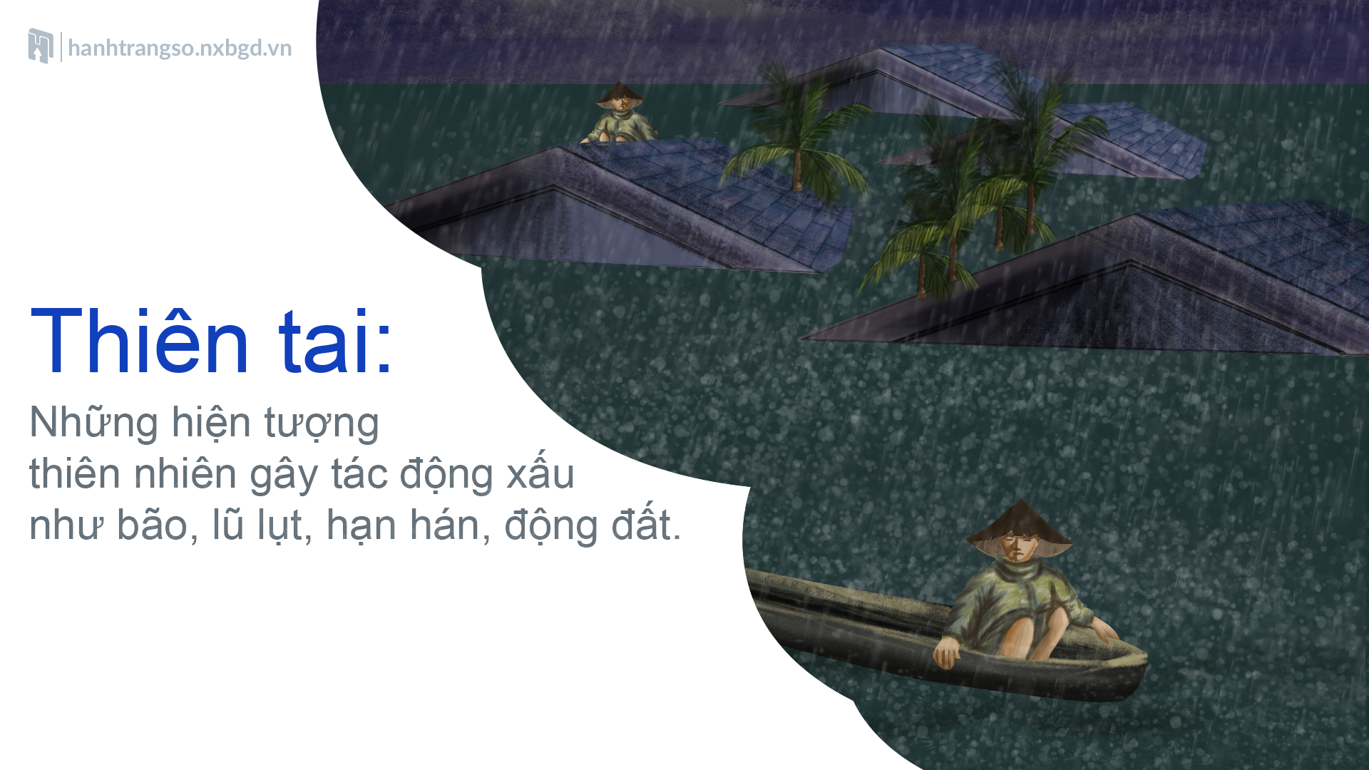
Notes:
Tìm suối k ra nên em lấy ảnh song để HS hiểu uốn lượn là ntn

Slide 16




LUYỆN ĐỌC NHÓM

Slide 17










Tia Nắng
Mặt Trời
Thi đọc nhóm
Sao Nhỏ
Cầu Vồng
Vầng Trăng
Bông Tuyết

Slide 18


Luyện đọc
toàn bài

Slide 19

TÌM HIỂU BÀI

Slide 20

Hạt thóc được sinh ra ở đâu?
1
Tôi chỉ là hạt thóc
Sinh ra trên cánh đồng
Giấu trong mình câu chuyện
Một cuộc đời bão dông.
Hạt thóc được sinh ra từ cánh đồng.
Notes:
HS đọc nội dung khổ 1
GV nêu câu hỏi
HS trả lời
GV chốt kiến thức

Slide 21
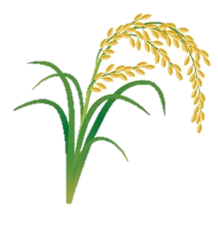
2
Những câu thơ nào cho thấy hạt thóc trải qua nhiều khó khăn
Tôi ngậm ánh nắng sớm
Tôi uống giọt sương mai
Tôi sống qua bão lũ
Tôi chịu nhiều thiên tai.
Những câu thơ cho thấy hạt thóc trải qua nhiều khó khăn là:Tôi sống qua bão lũ/Tôi chịu nhiều thiên tai.
Notes:
HS đọc nội dung khổ 1
GV nêu câu hỏi
HS trả lời
GV chốt kiến thức
GV cần HD HS hiểu rõ ý nghĩa từng dòng thơ, hiểu đc thế nào là “ngậm ánh nắng sớm”, “uống giọt sương mai”…

Slide 22

3
Hạt thóc quý giá như thế nào với con người?
Tôi chỉ là hạt thóc
Không biết hát biết cười
Nhưng tôi luôn có ích
Vì nuôi sống con người.
Hạt thóc quý giá với con người ở chỗ: nó nuôi sống con người.
Notes:
HS đọc nội dung khổ 1
GV nêu câu hỏi
HS trả lời
GV chốt kiến thức

Slide 23
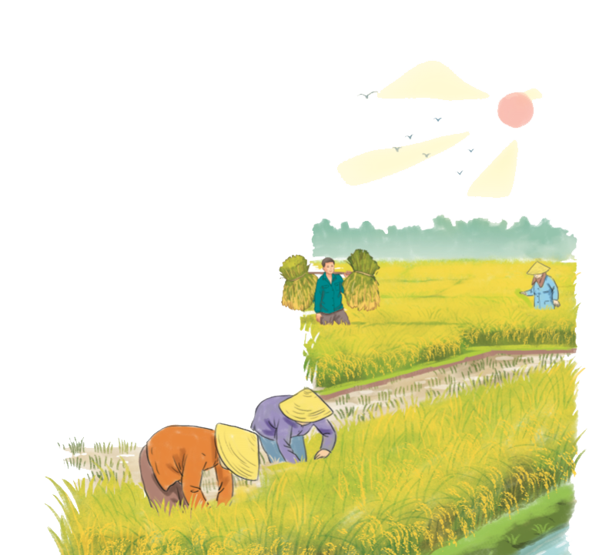
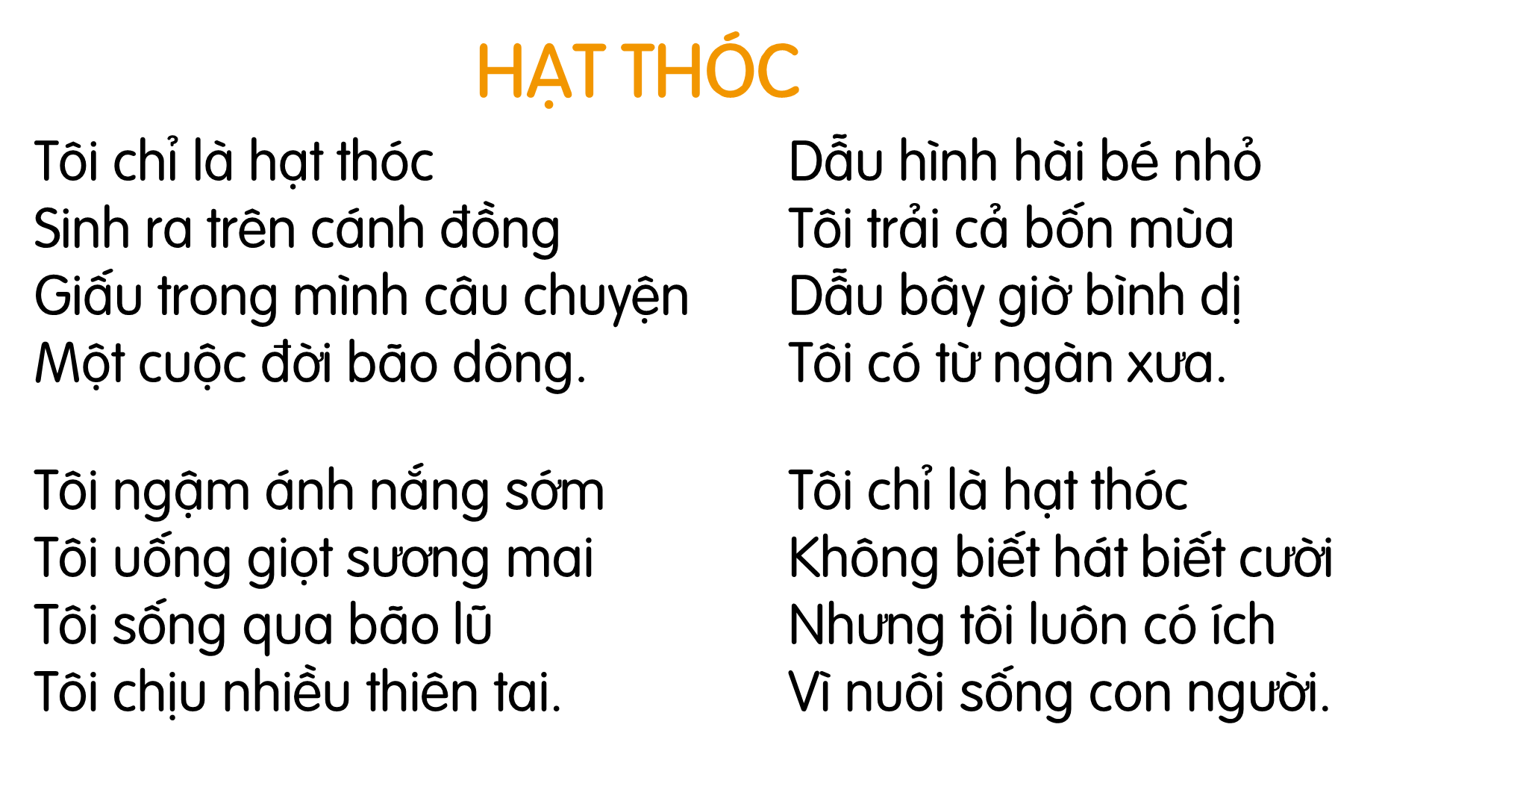
4
Em thích nhất câu thơ nào? Vì sao?
Notes:
Có nhiều cách trả lời khác nhau nên GV cứ linh động khi HS trả lời nhé!

Slide 24
Nội dung:
Hạt thóc tự tin kể lại câu chuyện của cuộc đời mình.

Slide 25
Luyện đọc hay

Slide 26


1
Từ nào trong bài thơ cho thấy hạt thóc tự kể chuyện về mình?

Slide 27
2
Đóng vai hạt thóc, tự giới thiệu về mình.
G:
Tôi là…
Tôi sinh ra từ…
Tôi có ích vì…
…!
Notes:
HS có thể sáng tạo nhiều cách giới thiệu, k cần theo gợi ý.

Slide 28
VẬN DỤNG

Slide 29


Đâu là nội dung của bài thơ
Hạt thóc?
A. Hạt thóc than vãn về câu chuyện của cuộc đời mình.
B. Hạt thóc kiêu căng khoe với mọi người về bản thân.
C. Hạt thóc tự tin kể lại câu chuyện của cuộc đời mình.

Slide 30
Đâu là một trong những khu vực
trồng nhiều lúa ở nước ta?
A. Đà Nẵng
B. Đồng bằng sông Cửu Long
C. Tây Nguyên
Notes:
Gv có thể kể them những câu thành ngữ, tục ngữ nói về sự biết ơn.

